Slide 1

Imaginados

Slide 2
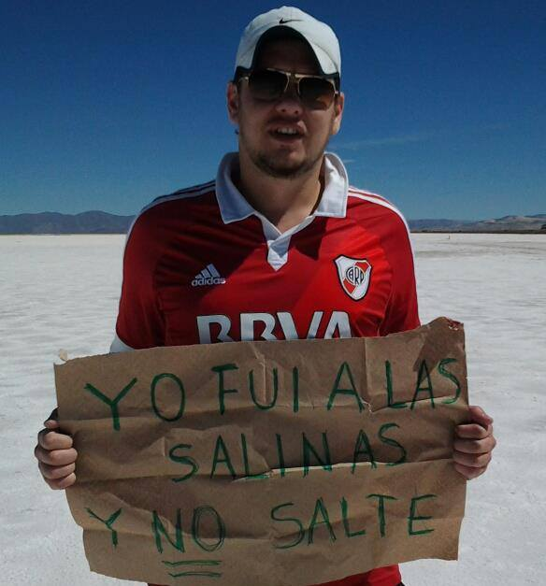
¿Quien soy?
Mi nombre es Patricio, soy una persona imaginativa y entusiasta a la cual le gusta crear cosas divertidas y útiles.
¿Skills?
Soy un desarrollador Front End, y he hecho algunos cursos de Java y Android.
¿Que me gustaría aprender?
Mi objetivo es perfeccionarme en el desarrollo Android, insertarme en el desarrollo IOS, me gustaría aprender a hacer animaciones y dedicarme plenamente al desarrollo mobile.

Slide 3
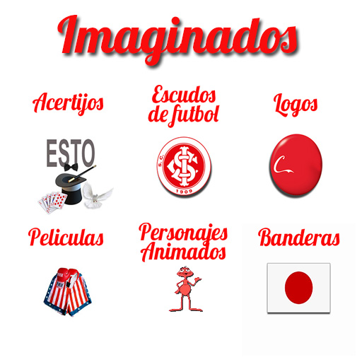
Cuando empecé con Imaginados, trate darle una vuelta de
tuerca mas a esas apps que tanto entretienen a la gente
aglutinando en una todos esos quizz que tanto éxito han tenido.

Slide 4
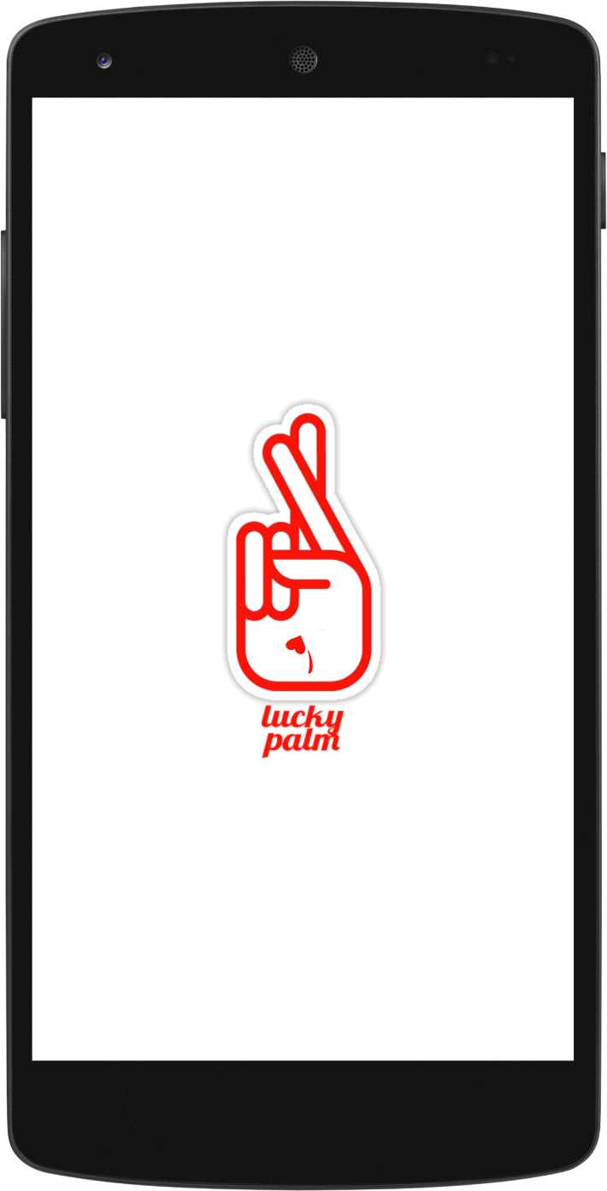
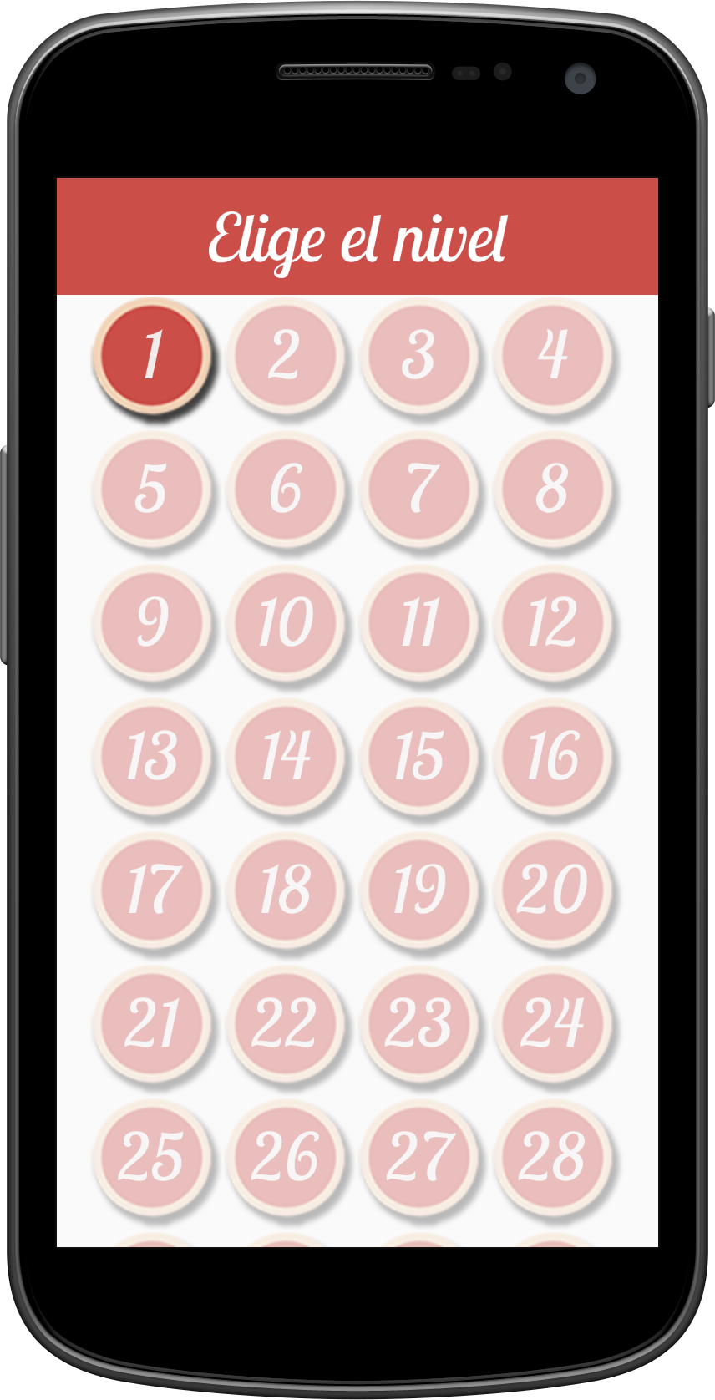
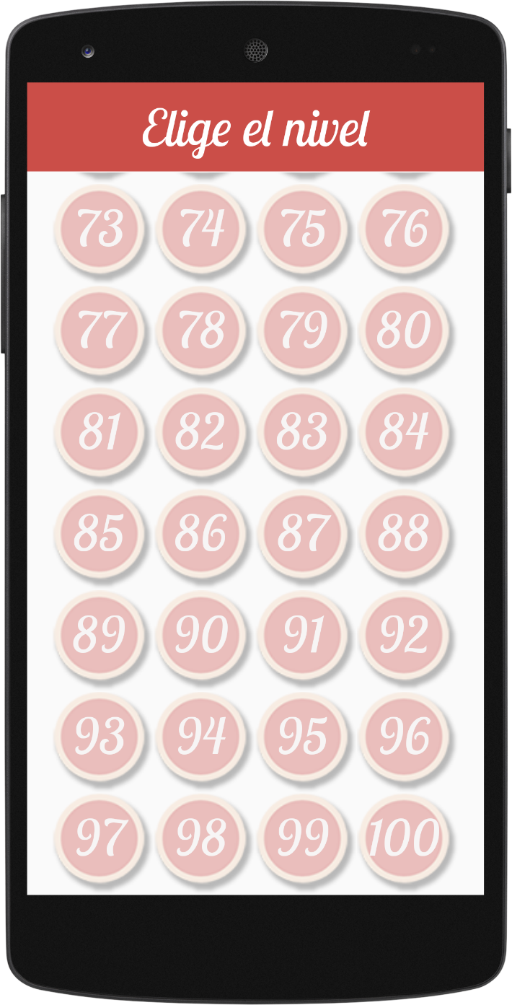

Slide 5
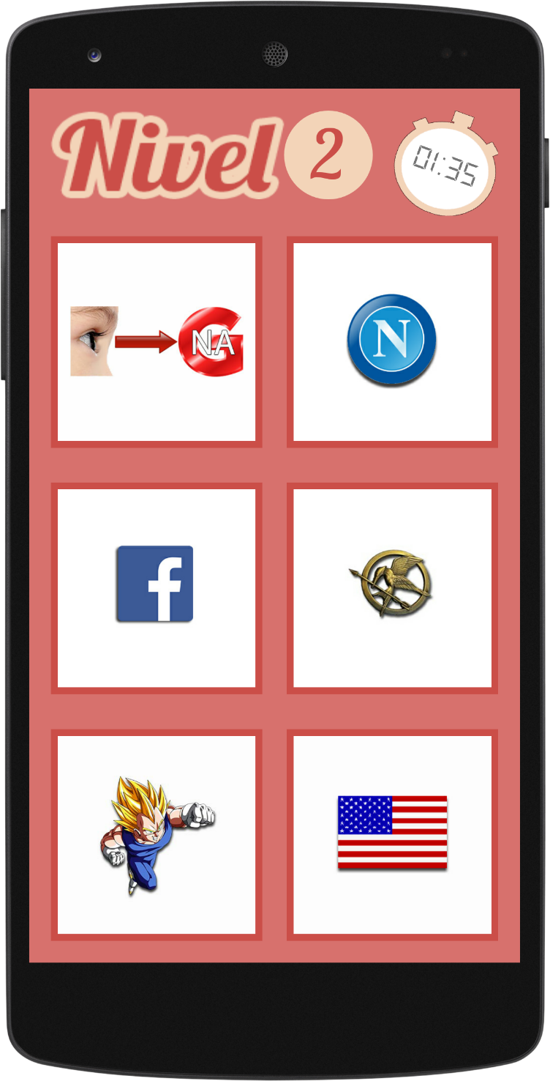
El juego consta de 6 categorías y el objetivo es tratar de adivinar:
los acertijos que forman ciertas imagenes
recordar a que equipo de fubtol pertenece tal escudo
de que marca es tal logo
en que pelicula vi este icono
como se llamaba ese personaje animado
a que pais pertence esta bandera

Slide 6
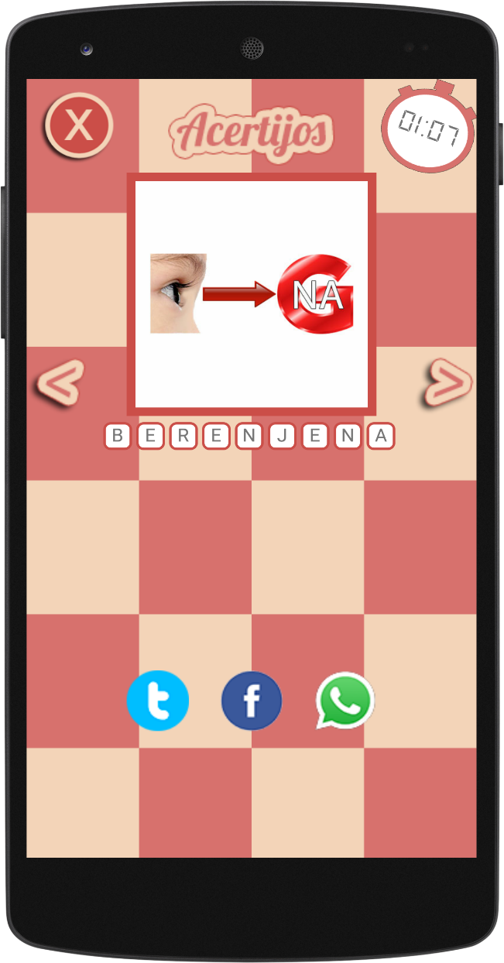
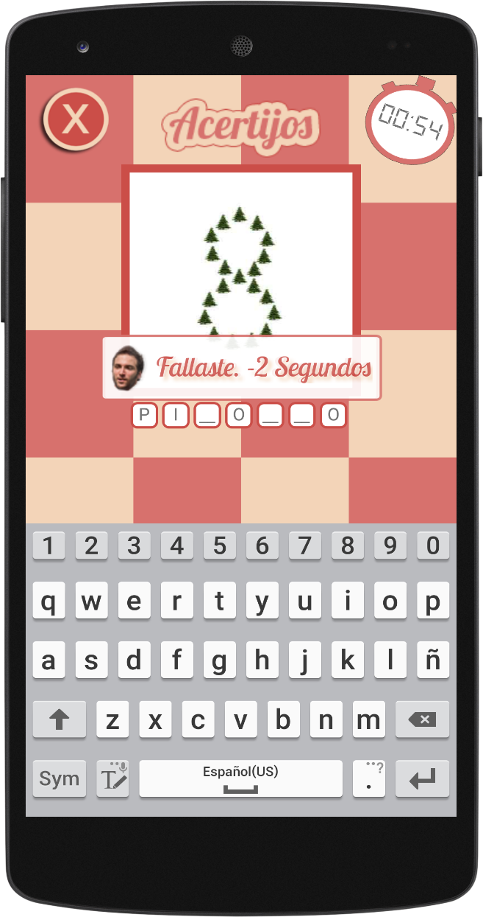
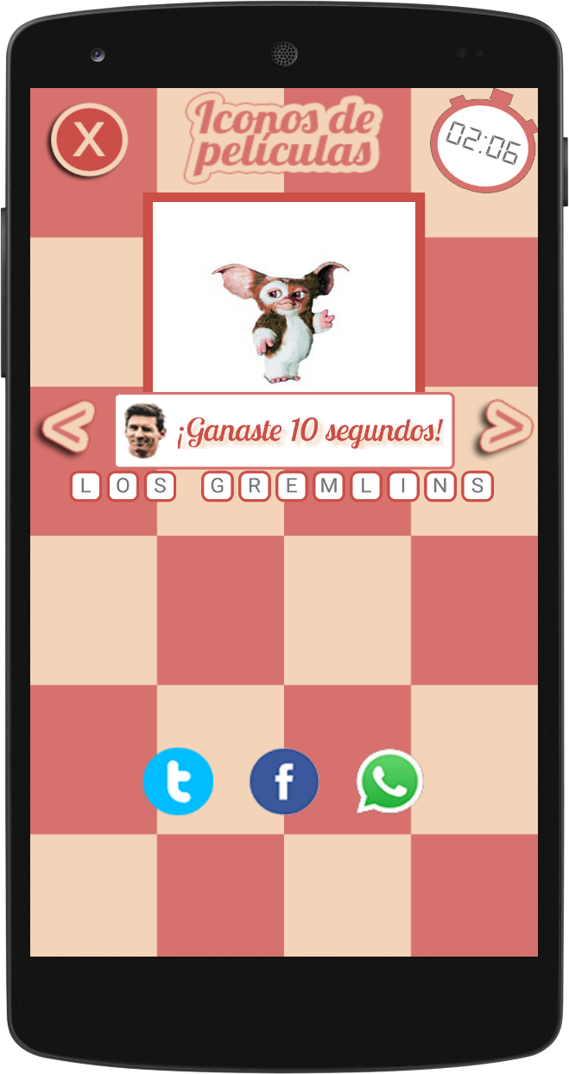
Lo que la diferencia de otras apps, además de aglutinar en una
todos esos quizz, es que tenés un tiempo para responder, y usas
el teclado del dispositivo.

Slide 7
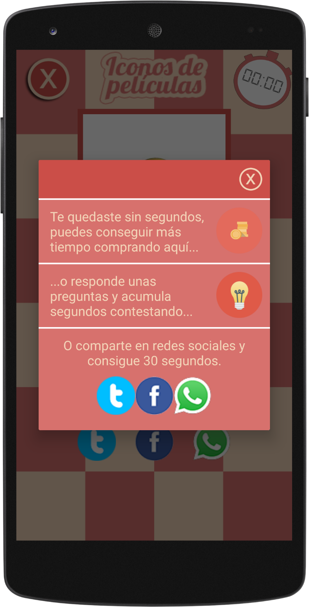
Cuando te quedes sin tiempo:
Podrás comprar segundos
Responder preguntas para conseguir mas
U obtener segundos de obsequio si lo compartes en redes

Slide 8
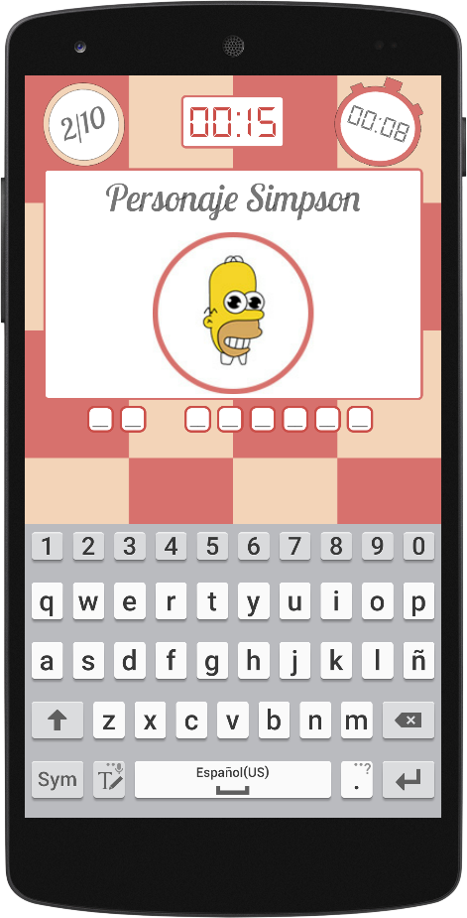
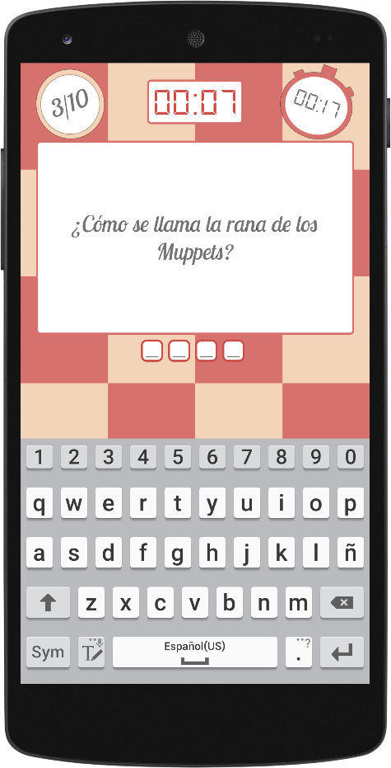
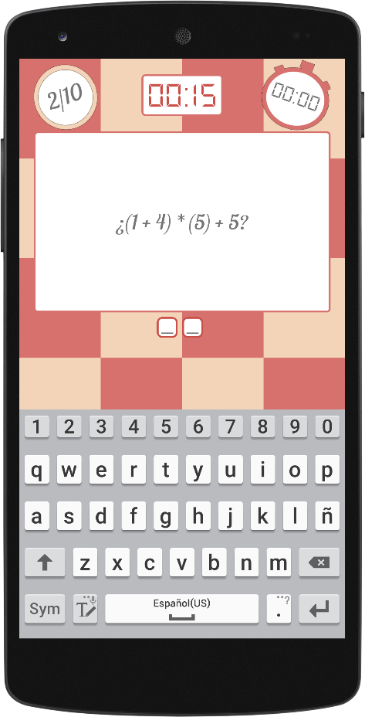
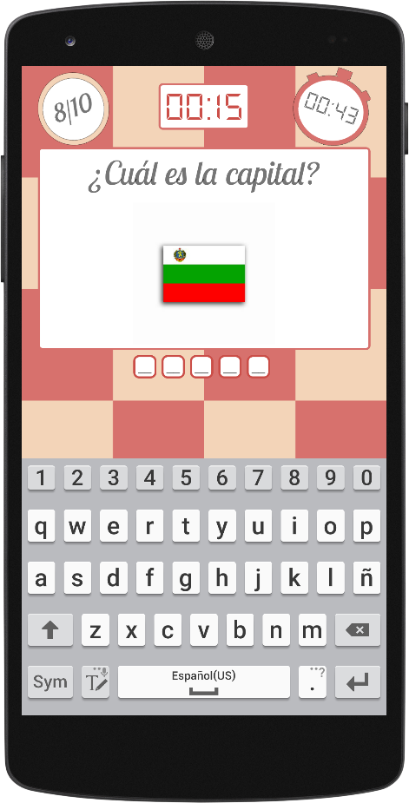
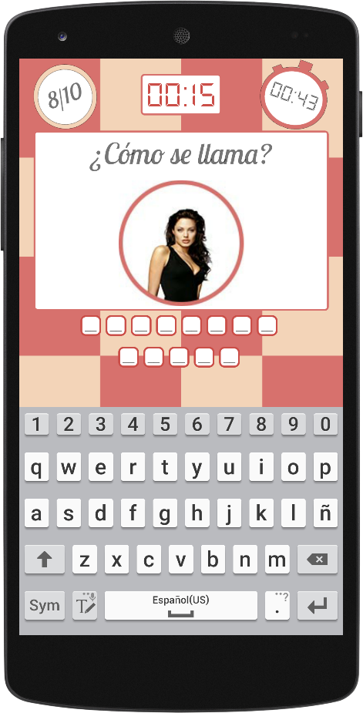
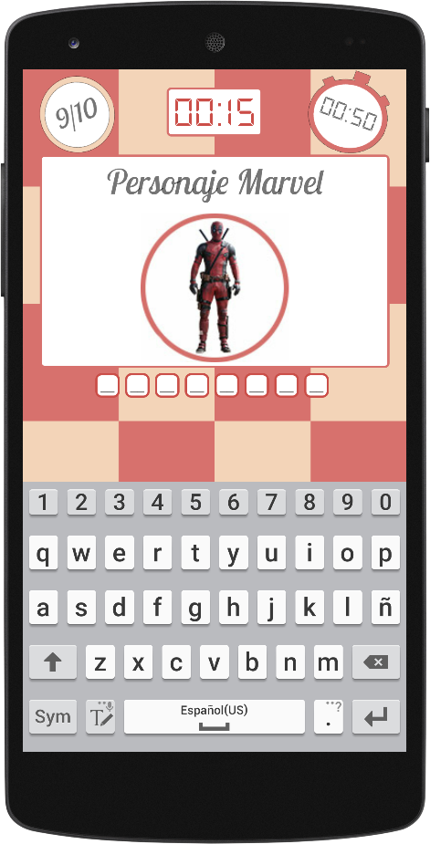
Si decides ganar tiempo jugando, deberas responder 10 preguntas aleatorias, como por ejemplo:
Tendrás 15 segundos para hacerlo, y el tiempo que te sobre de responder, será
el que se te sume al reloj para seguir adivinando.

Slide 9
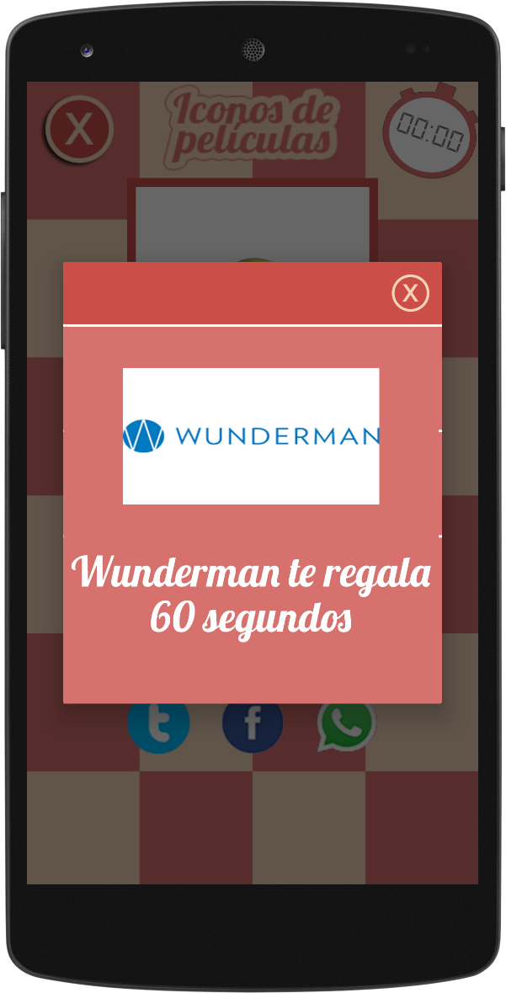
Se podrían conseguir patrocinadores, que regalen segundos a cambio de publicidad

Slide 10
Otras ideas
Desprender las categorias en apps individuales, sobre todo los iconos de peliculas, personajes animados y acertijos que son los que mas exitos tuvieron en las pruebas
Con la misma metodología de juego, grabar videos o hacer animaciones,
tipo dígalo con mímica, donde un mimo o una animación tratara de representar palabras que el usuario tendrá que adivinar.
Tratar de usar cierta funcionalidad del juego, para crear una app didáctica para niños, para que aprendan a escribir.

